Slide 1
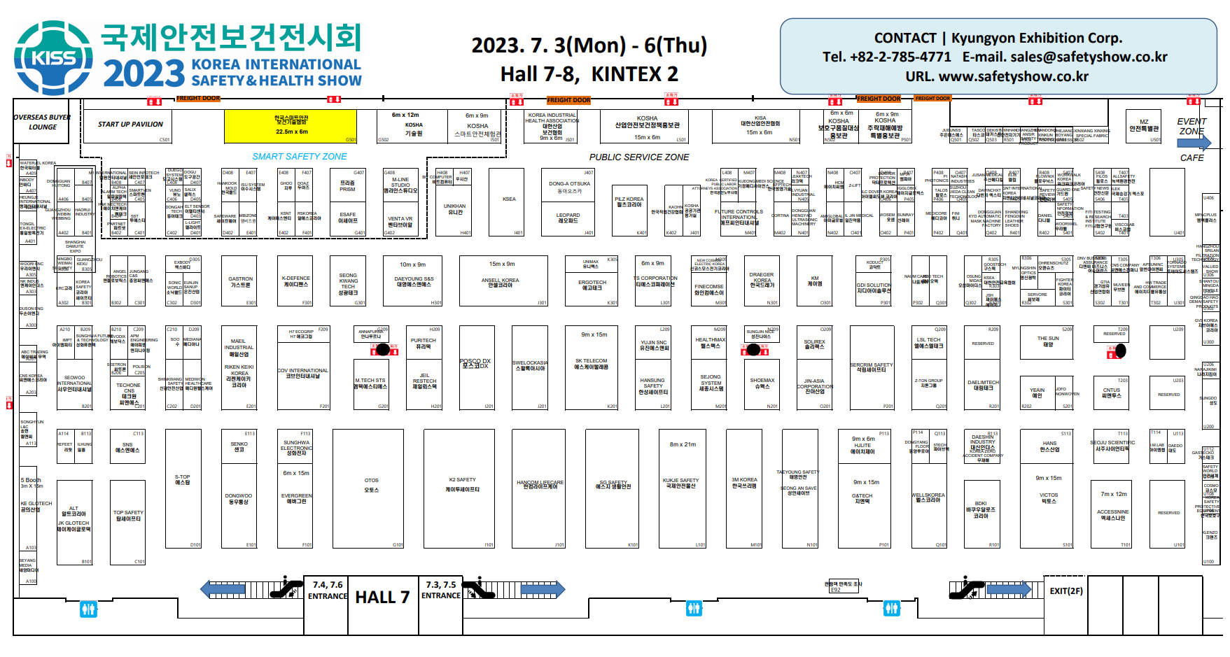
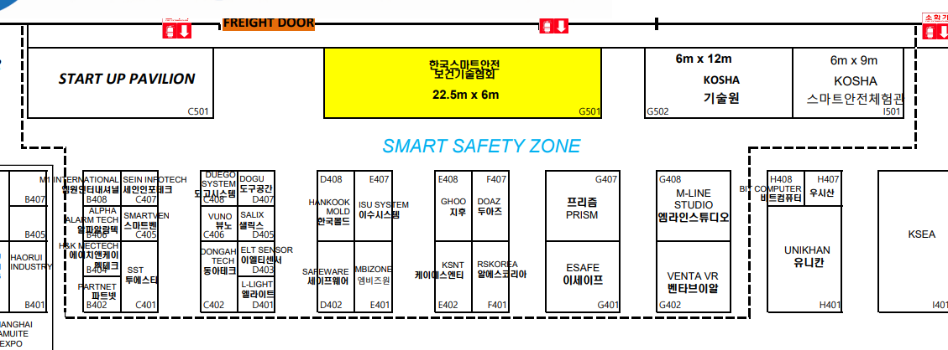

Slide 2
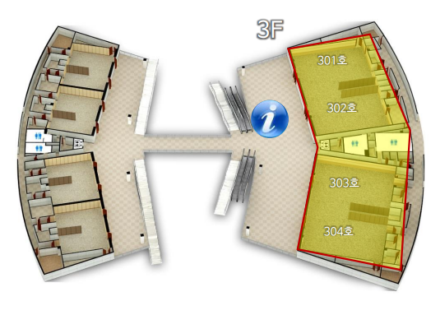
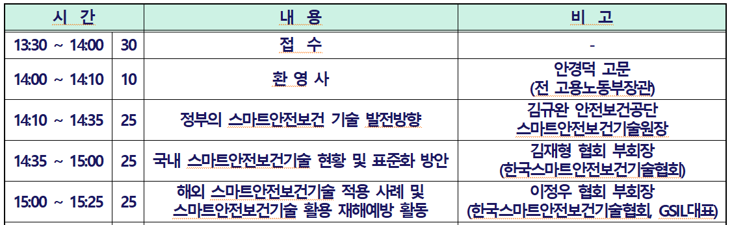
가. 세미나 세부계획
❍ 일시 : ’23.7.3(월), 13:30 ~ 17:00
❍ 장소 : 제2전시장 세미나실 303호
❍ 주제 : 중대재해 예방을 위한 스마트 안전보건기술 추진방향
❍ 세부 프로그램

Slide 3
